Slide 1
GIOCARE
PER CRESCERE…
Il passaggio del testimone
dai bambini della Scuola Primaria
ai bambini della Scuola dell’Infanzia

Slide 2
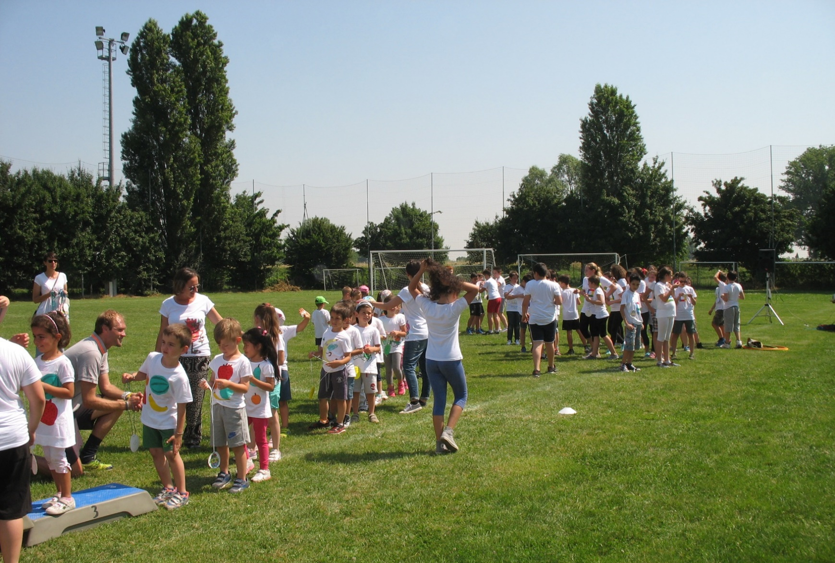
INCONTRIAMOCI PER GIOCARE

Slide 3
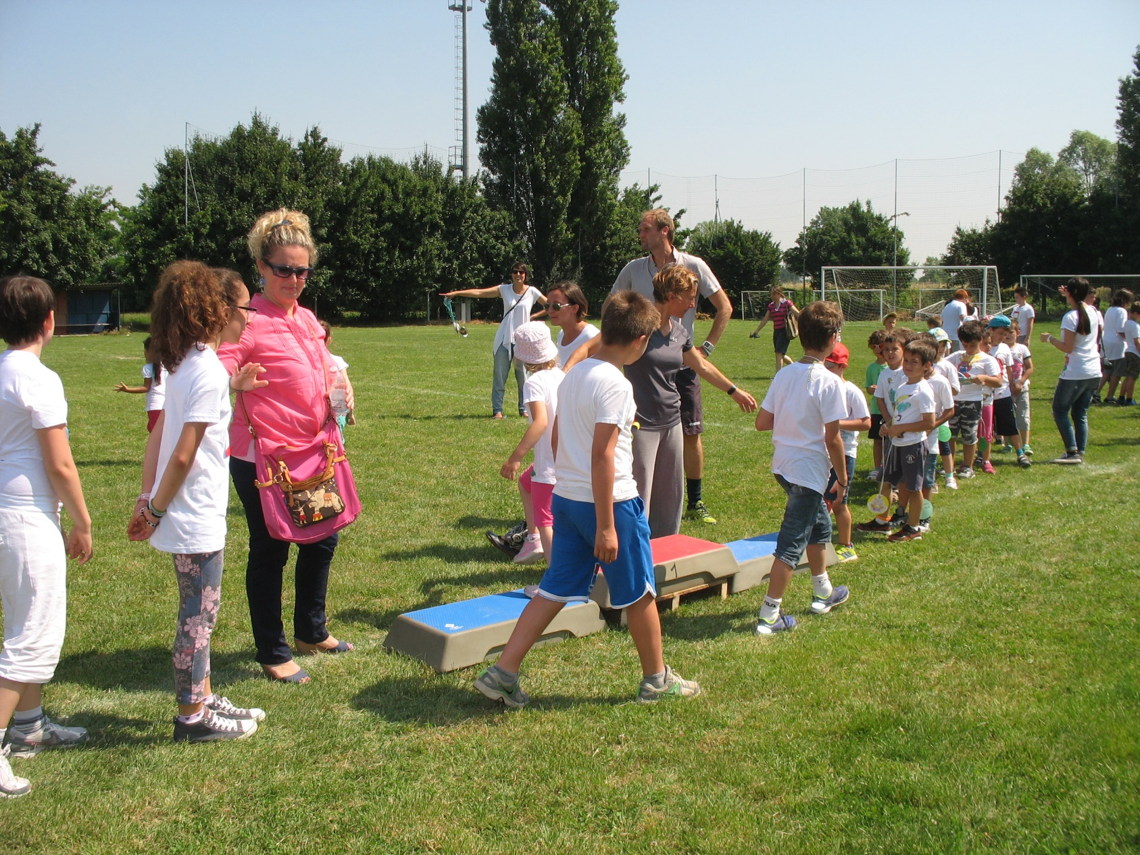
PICCOLI
E
GRANDI
INSIEME

Slide 4
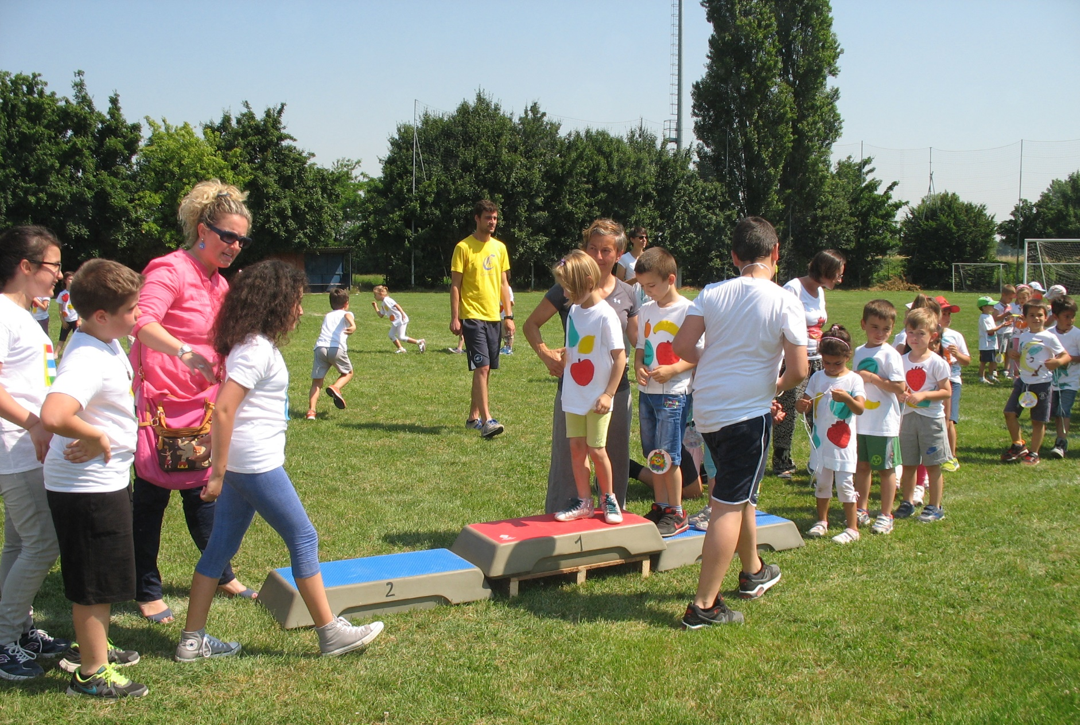
PER ESSERE CONSAPEVOLI DELLA PROPRIA CRESCITA…

Slide 5
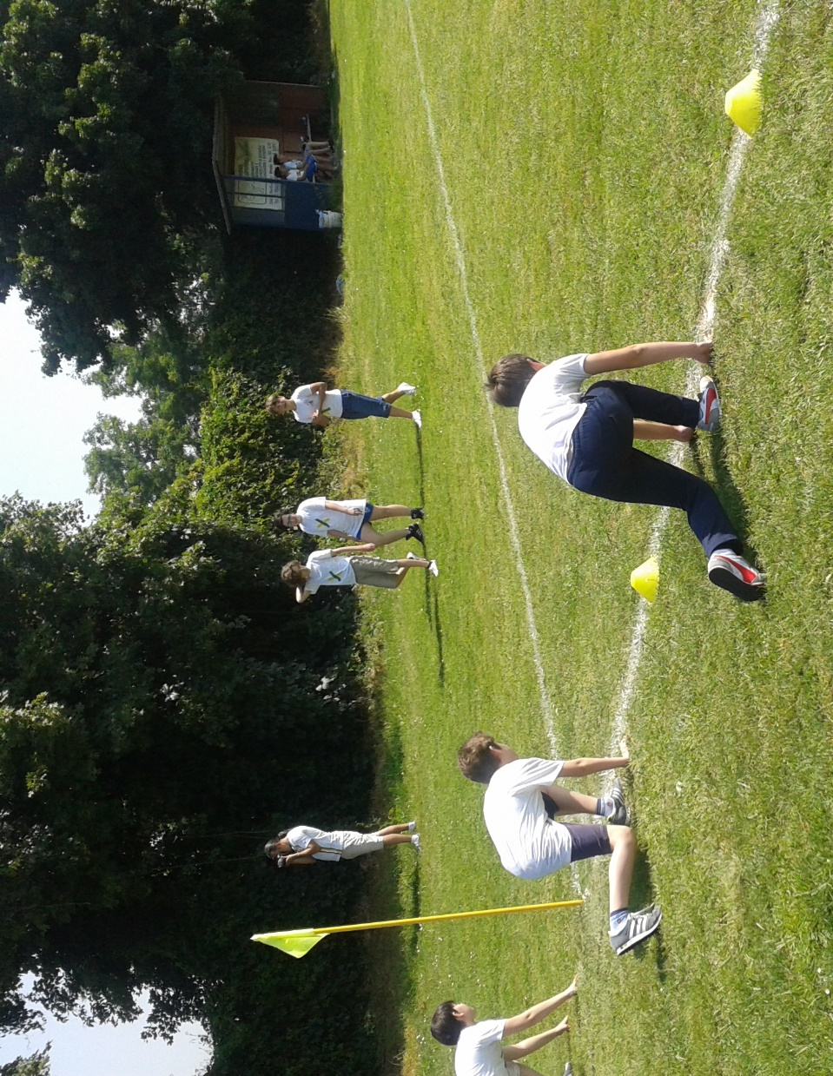

Slide 6
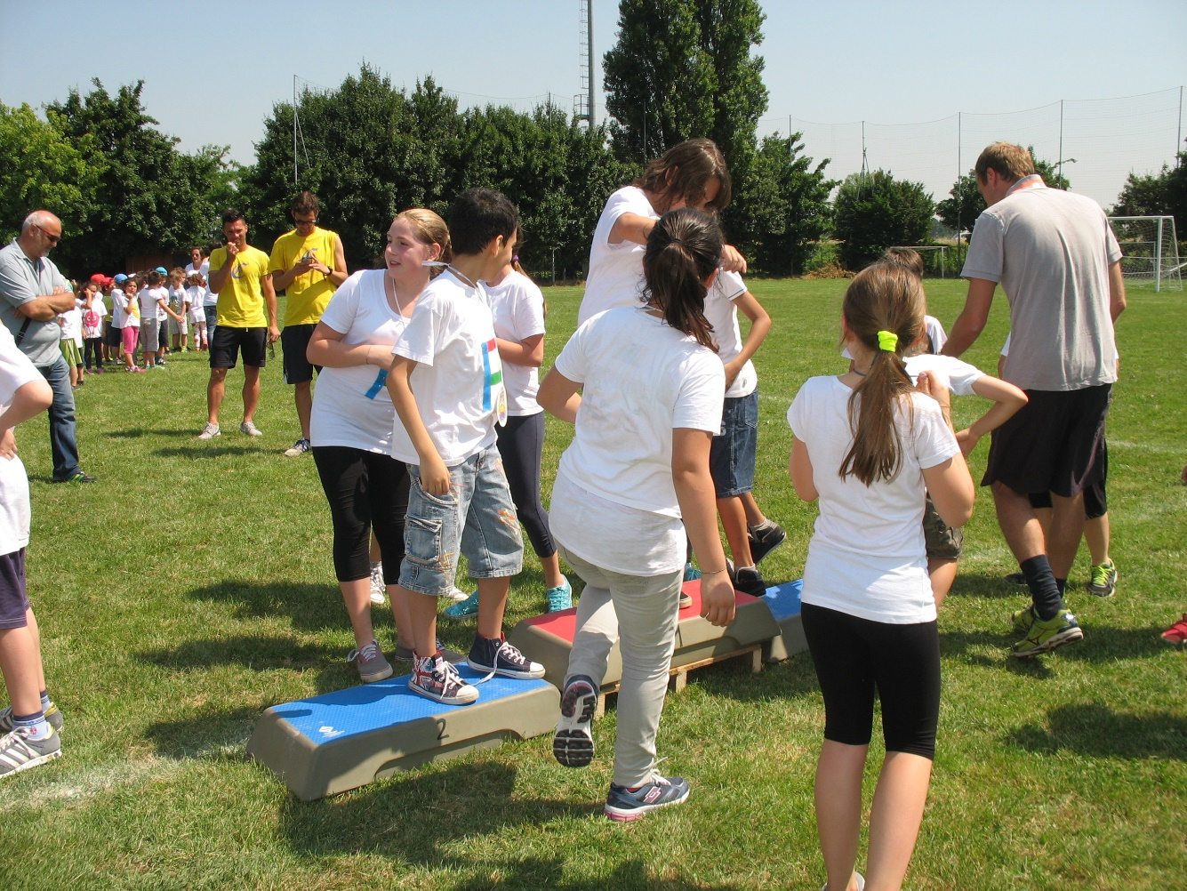

Slide 7
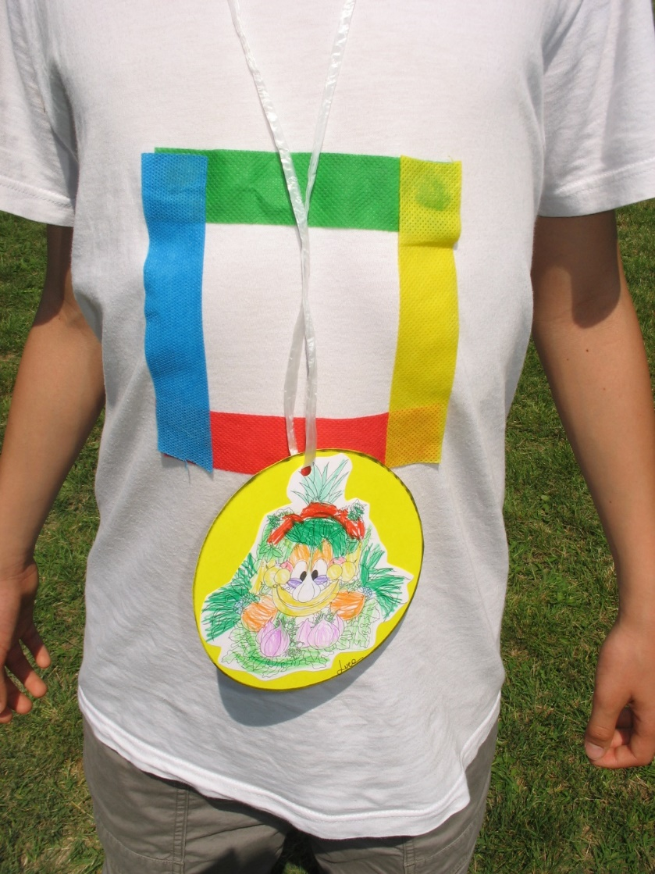
CAMPIONI
GIOCO
SIETE
NEL
DEI

Slide 8
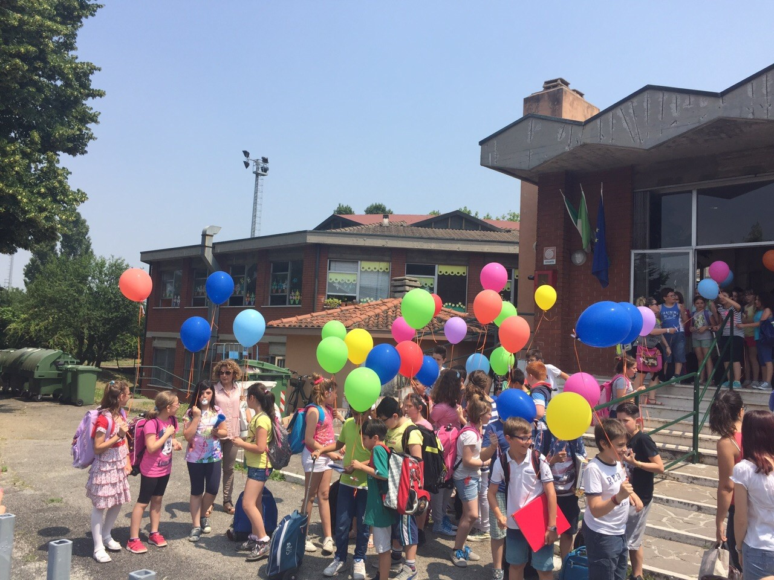
E A SCUOLA? SIETE PRONTI ????
ORA TOCCA A VOI !!!!!!!!

